Slide 1
Bonjour!

Slide 2
Lisez!
Un, deux, trois
C’est moi
Quatre, cinq, six
Je suis de service.

Slide 3
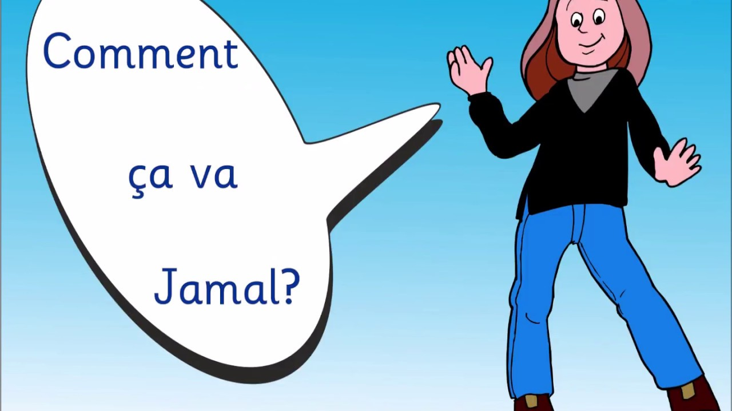
Comment ça va?
Bien
Mal
Super!
Comme ci comme ça

Slide 4
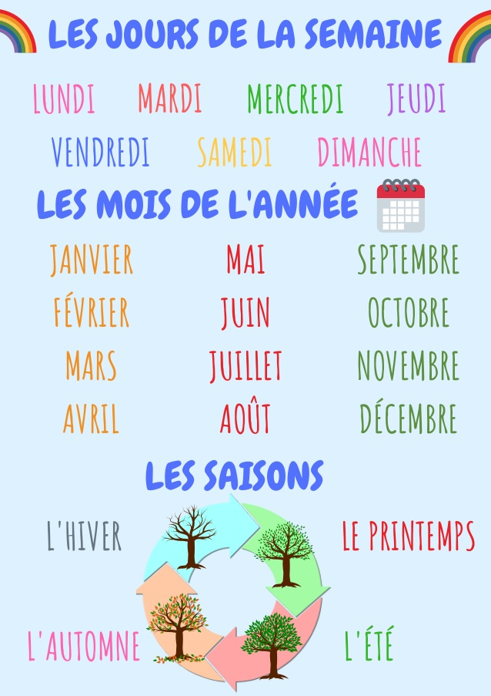
Quelle date
sommes-nous aujourd’hui?
Nous sommes le…..
Quel jour de la semaine
est-ce? - C’est ….

Slide 5
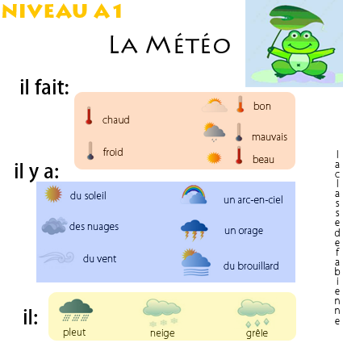
Quel temps fait-il?
la météo
il y a des nuages
il n’y a pas de vent Il ne pleut pas

Slide 6
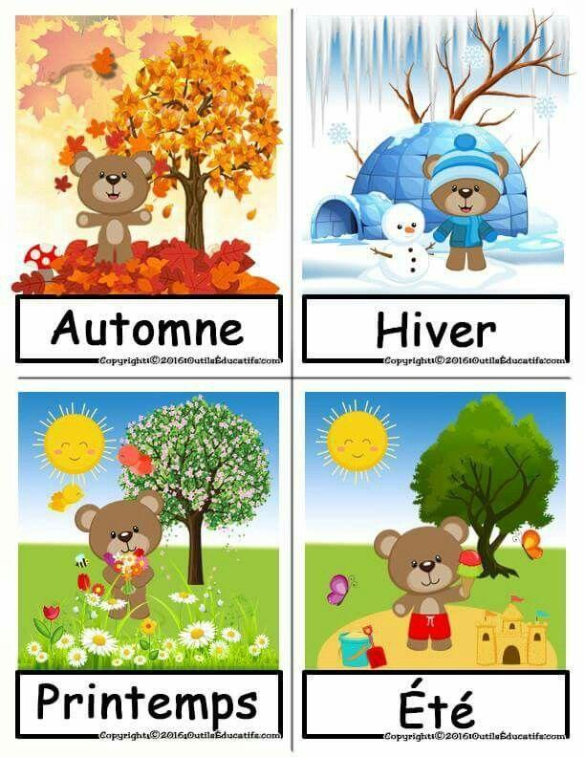
Quelle saison est-ce?
C’est…..

Slide 7
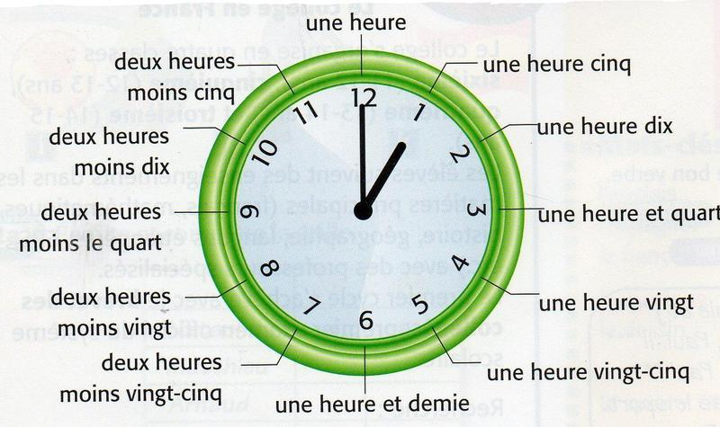
Quelle heure est-il?
Il est ….

Slide 8
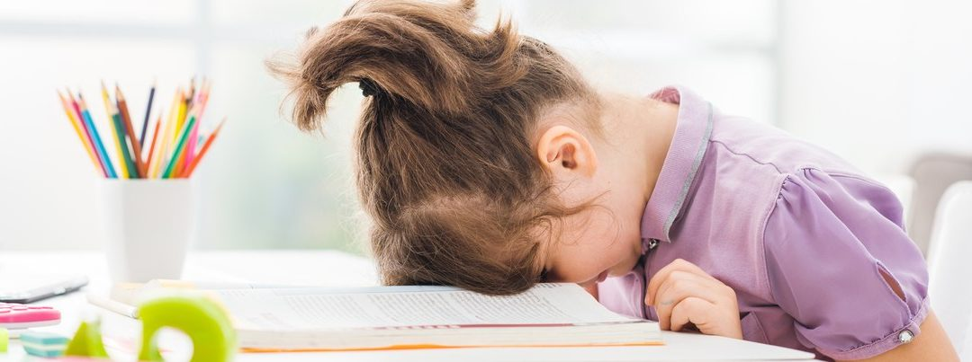
Quel est votre devoir à domicile?
C’est…..

